Slide 1
Анализ КИМов ГИА-9.
Выполнили
Панова В.В.
Шувалова С.А.

Slide 2
Для современных учеников нет сложности в поиске информации, трудности заключаются в умении, вернее, неумении с ней работать.

Slide 3
Навыки работы с текстом:
работа с ключевыми словами;
оценивание высказывания;
умение сравнивать два и более объекта;
умение устанавливать причинно-следственные связи;
умение обосновать собственное мнение;
сопоставление оценок, мнений, характерных черт по одной теме или тексту;
умение делать выводы.

Slide 4
Особенности работы с текстом по биологии:
Используя текст заполнить таблицу;
Вставить в текст пропущенные термины;
Получение данных из графика, рисунка.

Slide 5
РАЗВИТИЕ ИММУНОЛОГИИ
История иммунологии — науки об иммунитете — началась в Англии в 1796 г. В то время было известно, что человек, единожды переболевший и оставшийся в живых, больше оспой не заболевает, а также то, что коровы тоже подвержены похожей болезни.
Врач заметил, что доярки, как правило, не болели тяжелым инфекционным заболеванием — натуральной оспой, главным признаком которой являлись пузырьки на коже, заполненные бесцветной жидкостью. Врач понял, что коровья оспа — легкая форма натуральной. У больных коров на вымени также появлялись пузырьки с жидкостью. Они лопались во время дойки, так как доярки интенсивно массировали вымя. При этом жидкость из пузырьков попадала в трещины кожи на ладонях доярок. Женщины заболевали, но болезнь протекала у них в легкой форме. Э.Дженнер понял, что жидкость, выделявшаяся из оспенных пузырьков коровы, обладает лечебными свойствами и может быть использована в качестве вакцины.
Открытие Дженнера основывалось не на знании причин возникновения оспы, а на наблюдательности. Лишь столетием позже было выяснено, что инфекционные заболевания вызывают болезнетворные микроорганизмы, которых исследователи научились выделять. В 1879 г. Л.Пастер, изучая куриную холеру, обнаружил, что после введения ослабленных бактерий куры не гибли, а, наоборот, становились совершенно невосприимчивыми к этой болезни. Открытие привело Л.Пастера к разработке методов предупредительных прививок и созданию вакцин. Ученый получил вакцины против сибирской язвы, бешенства и других инфекционных болезней.

Slide 6
Исследования ученых: Используя содержание текста «Развитие иммунологии», заполните в таблице «Исследования ученых» графы, обозначенные цифрами 1, 2, 3.
Признаки для сравнения | Исследование Э.Дженнера | Исследование Л.Пастера
Какой научный метод применялся исследователями? | Наблюдение | 1.
Что являлось объектом изучения? | 2. | Возбудитель холеры
3. | Жидкость из пузырьков | Ослабленные возбуди­тели сибирской язвы

Slide 7
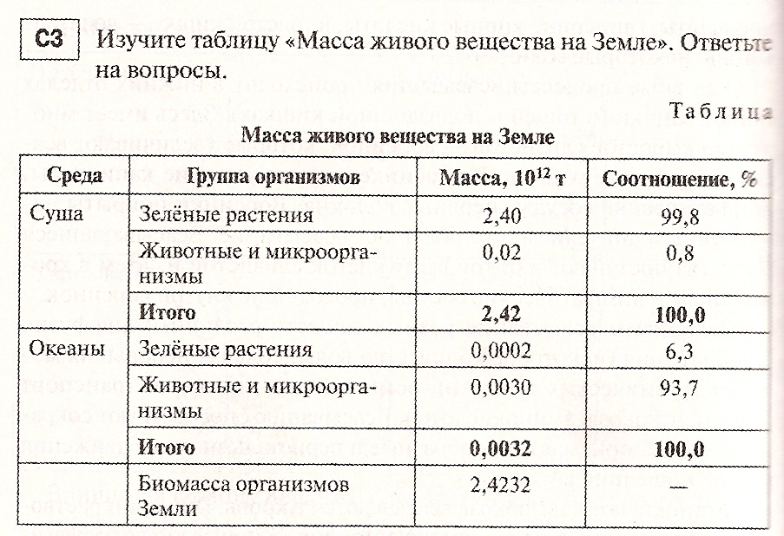

Slide 8
Вопросы:
Где биомасса живого вещества больше: на суше или в океане?
Где биомасса животных и микроорганизмов больше, чем растений: на суше или в океане?
Где больше биомасса животных и микроорганизмов: на суше или в океане?

Slide 9
ОБМЕН ВЕЩЕСТВ
Образование энергии и новых органических веществ в организме происходит в процессе метаболизма. В нем различают ______(А) и пластический обмены. Основой первого является процесс окисления органических веществ и выделение энергии. В результате образуются _____________(Б) и вода. Пластический обмен направлен на синтез новых веществ. Например, синтез белков происходит на __________(В) и протекает с затратой __________ (Г).
ПЕРЕЧЕНЬ ТЕРМИНОВ:
1. Митохондрия; 2.РНК; 3. информационный; 4. энергетический;
5. рибосома; 6. водород; 7. АТФ; 8. углекислый газ.

Slide 10
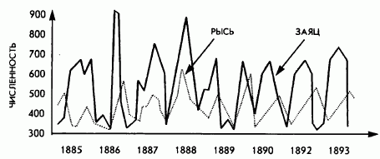
На графике показаны данные о количестве заготовленных шкурок зайцев и рысей в Канаде.

Slide 11
Выберите правильный ответ:
График был построен на основе:
1 экологической теории
2 гипотезы о динамике численности в системе хищник-жертва
3 математического моделирования
4 наблюдений и подсчетов

Slide 12
Особенности работы с текстом по физике:
Применение знаний в измененной ситуации;
Работа с графиком, диаграммой, таблицей, рисунком;
Решение качественных задач.

Slide 13
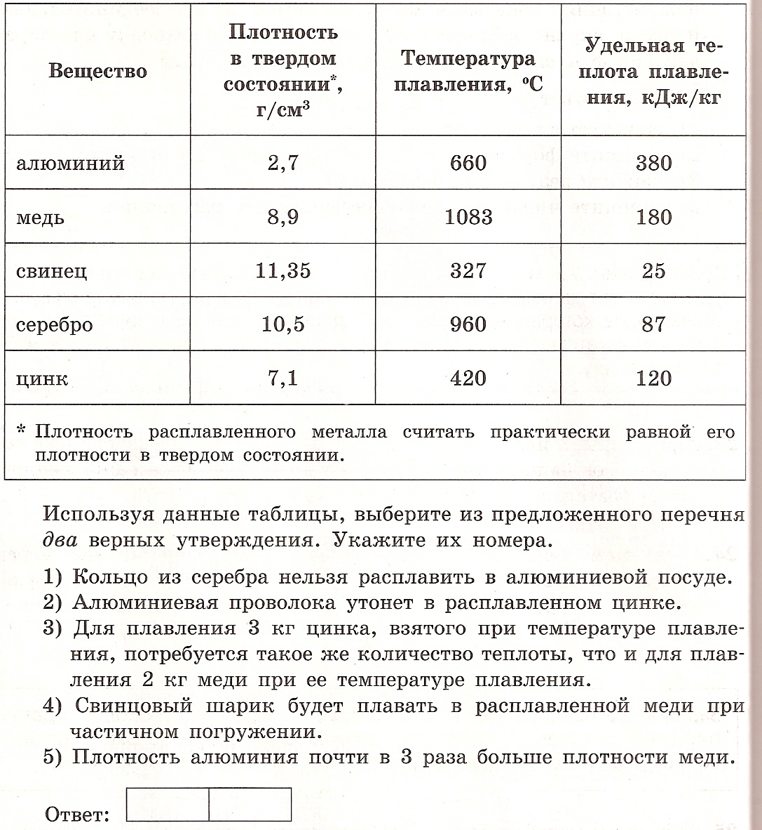

Slide 14
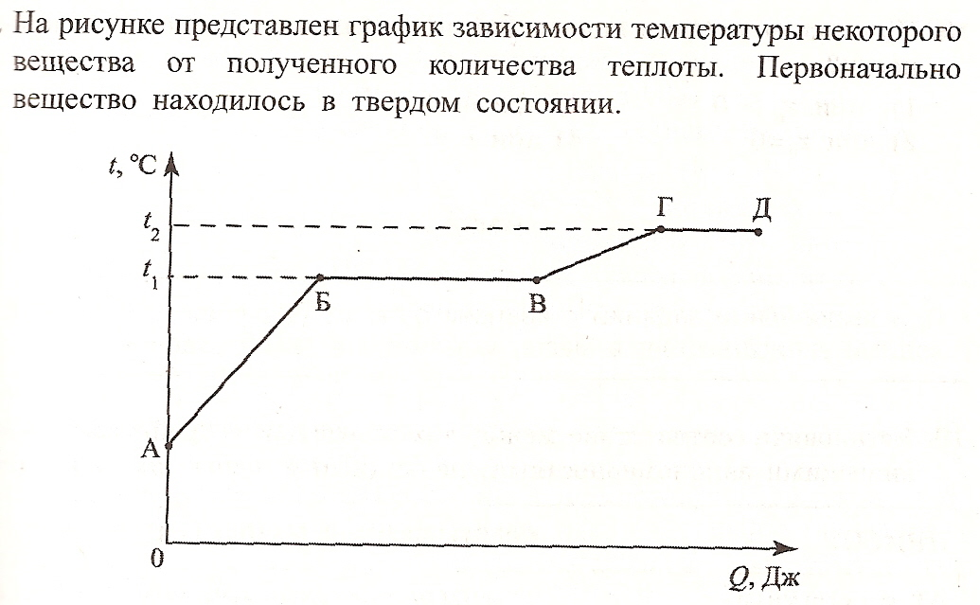

Slide 15
Используя данные графика, выберите из предложенного перечня два верных утверждения. Укажите их номера.
1. Удельная теплоемкость вещества в твердом состоянии больше удельной теплоемкости вещества в жидком состоянии.
2. Температура плавления вещества равна t_{2.}
3. В точке В вещество находится в жидком состоянии.
4. В процессе перехода из состояния Б в состояние В внутренняя энергия вещества увеличивается.
5. Участок графика БВ соответствует процессу кипения вещества.

Slide 16
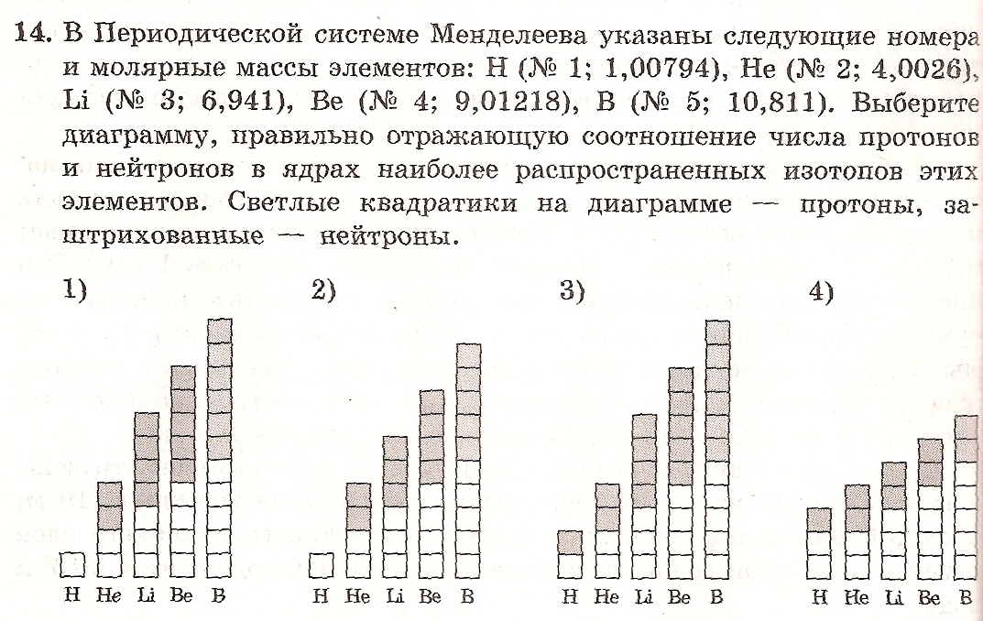

Slide 17
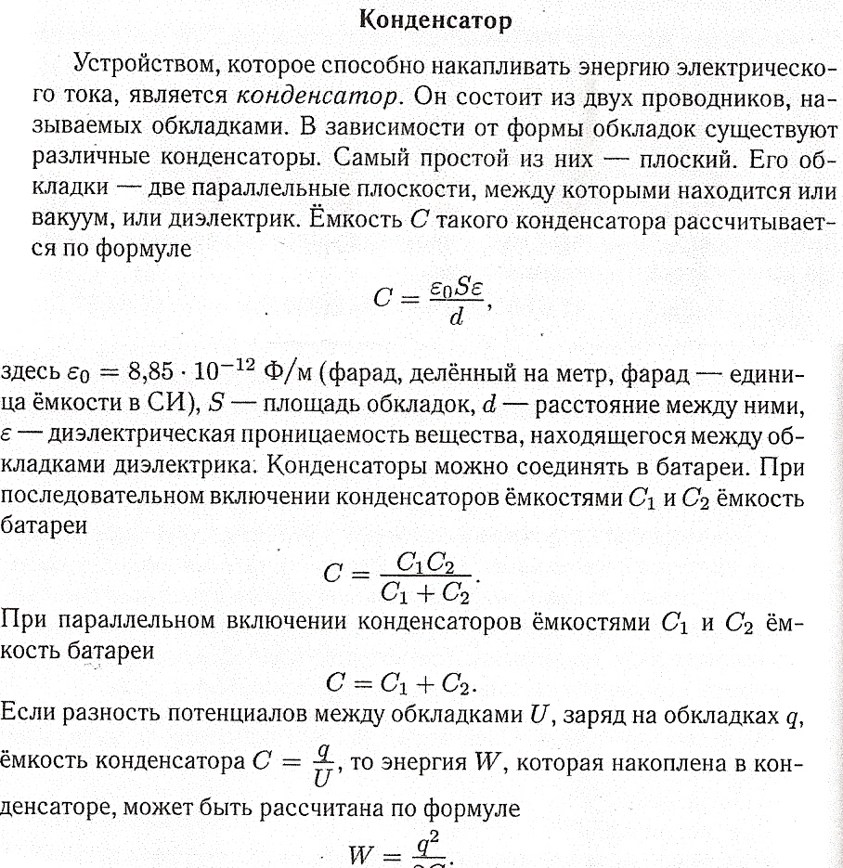

Slide 18
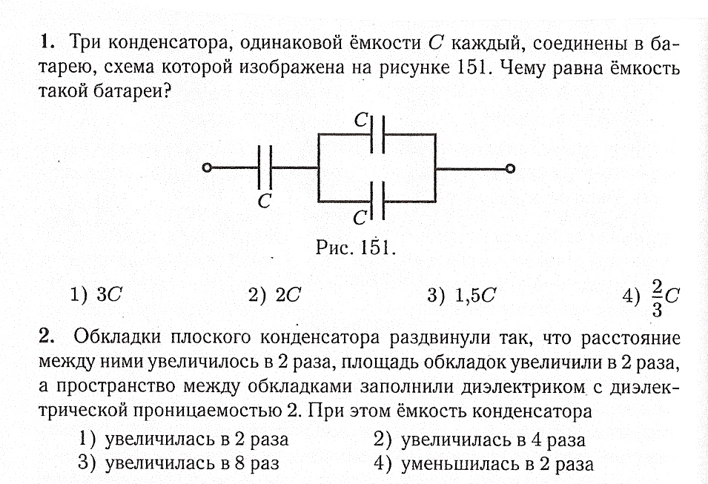

Slide 19
Вывод:
При работе с текстом необходимо больше внимания уделять:
Разнообразным формам представления информации.
Метапредметным умениям.
Примение знаний в повседневной жизни.

Slide 20
Спасибо за внимание

